Slide 1

Non-steroidal anti-inflammatory drugs for chronic low back pain
Février 2016
Dr Yannick AUFFRET, for the PEC Cochrane

Slide 2

PICO
Population : Adultes présentant une lombalgie évoluant depuis plus de 12 semaines
Intervention : AINS
Comparison : AINS vs placebo
AINS vs traitements conventionnels
AINS entre eux
Outcomes : Intensité de la douleur / guérison / qualité de vie
Retour au Travail / amélioration globale
EI

Slide 3
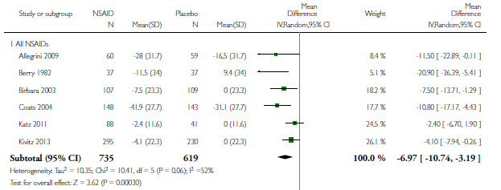
Comparison 1 NSAIDs versus placebo, Outcome 1 Change in pain intensity from baseline on 100 mm VAS. Follow-up ≤ 16 weeks.

Slide 4
Take Home Message
  Implications pour la pratique
Les AINS améliorent significativement la douleur vs placebo
  Diminution de la douleur de -6,97 (IC -10,74 to -3,19)
  Pour un suivi de 4 à 12 semaines (niveau de preuve faible)
  Pertinence clinique à évaluer, car faiblement ressentie
  Pas de différence significative - entre AINS sélectifs vs non sélectifs
  - ni vs Paracétamol (4g)
  - ni sur les EI
  Mais études de faibles effectifs et suivi court
  Implications pour la recherche
      Indication à la réalisation d’autres études pour spécifier les patients répondeurs aux AINS

